Slide 1
基于SDN的卫星网络仿真系统
第6组 王劭 余彦 林彤彦 顾芷瑜 徐培凯
2023年10月

Slide 2

1
项目必要性
2
项目内容
3
计划进度

Slide 3


01
项目必要性
Project Necessity

Slide 4

“星链”计划 v.s. 中国星网
“星链”计划
“星链”计划发射4.2万颗卫星
若成功，将占据70%近地轨道资源
在全球范围内提供低成本的互联网连接服务
中国星网
计划发射1.2万颗卫星
“建设卫星互联网”被写入“十四五”规划

Slide 5


网络能力是“星网”的前提
传统开源网络仿真软件
NS-3、opnet
在模拟过程中难以运行实际软件，需要用户修改甚至对目标程序进行转化
并行程度不够，仿真时间过长，面对超大规模网络拓扑力有未逮
现有基于容器技术的仿真工具
Mininet：无法支持原生多机部署，多机版本缺乏链路真实性
StarryNet(NSDI23)：缺乏灵活、高可靠的平台管理工具，同样缺乏链路真实性
先进网络仿真技术自2008年起被美国禁运！

Slide 6
02
项目内容
Project Content

Slide 7
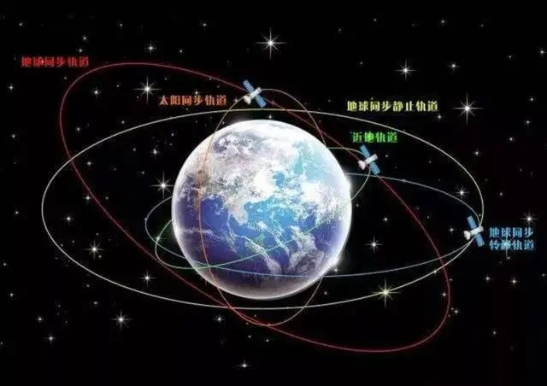
项目目标
在k8s集群上启动卫星网络仿真平台，采用中心化SDN网络控制器，实时更新网络拓扑和路由规则，支持大规模网络(1k+节点）
允许用户在仿真的卫星网络节点上部署应用，同时支持无感知迁移用户应用
提供可观测性接口，设计实现可观测性界面
开发一个卫星定位应用，实现拍照、传输位置信息的功能

Slide 8
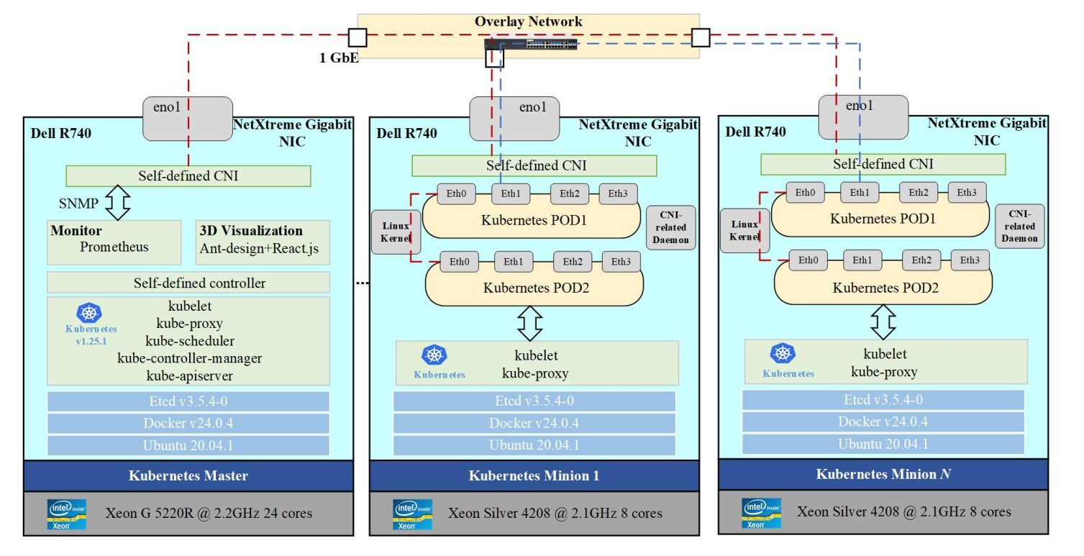
项目架构

Slide 9
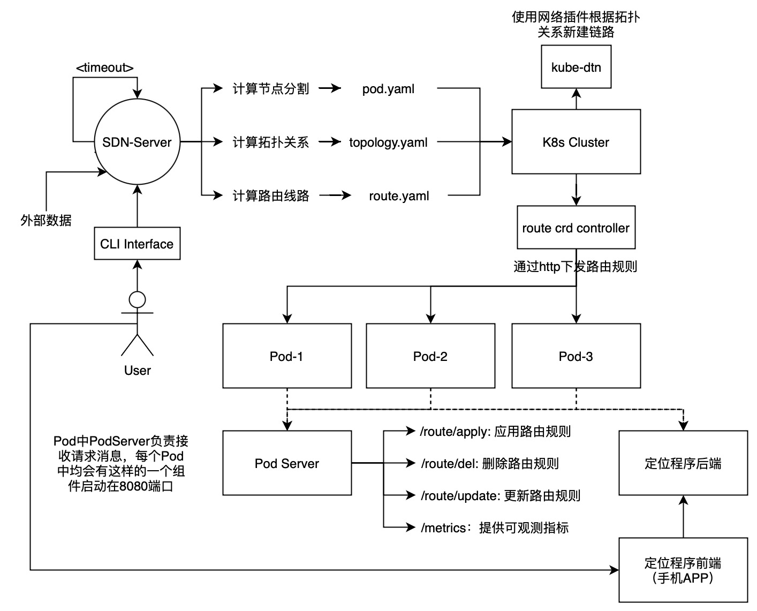
UML类图

Slide 10
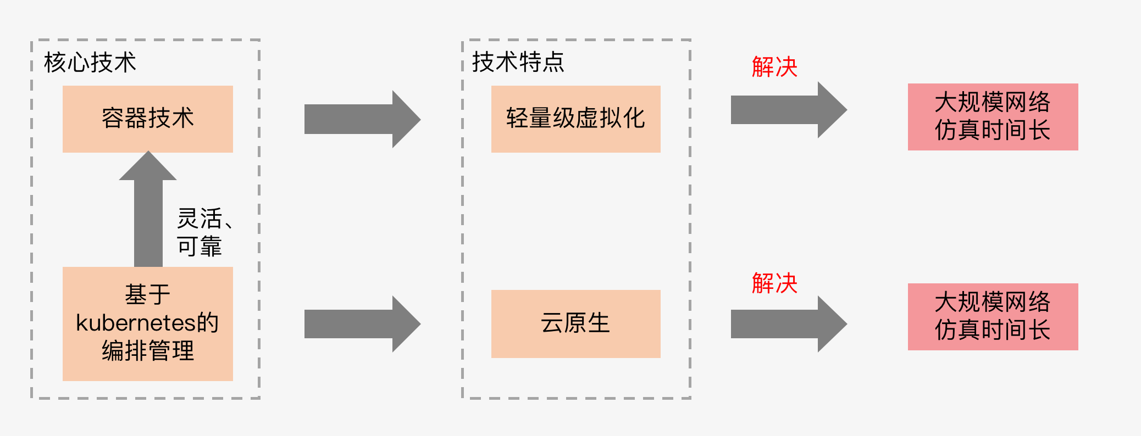
创新点1：解决大规模网络仿真时间过长问题
使用容器技术和容器编排技术

Slide 11
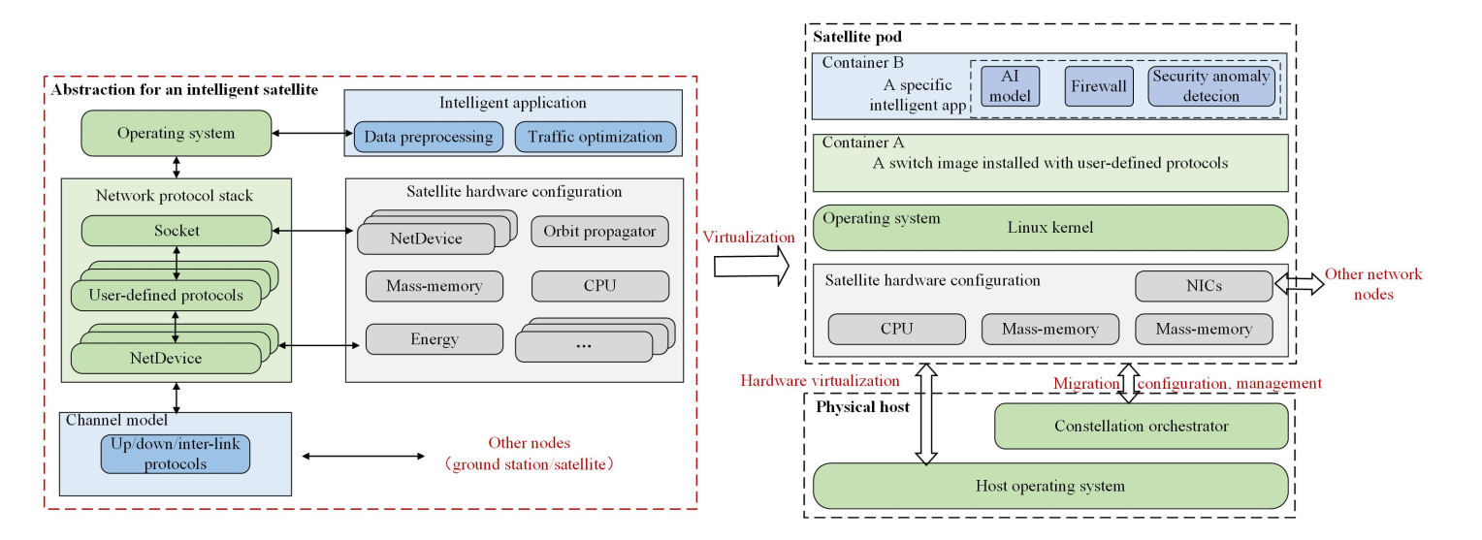
创新点2：新的仿真思路
容器化的单卫星虚拟化方案，支持用户应用无感知迁移

Slide 12
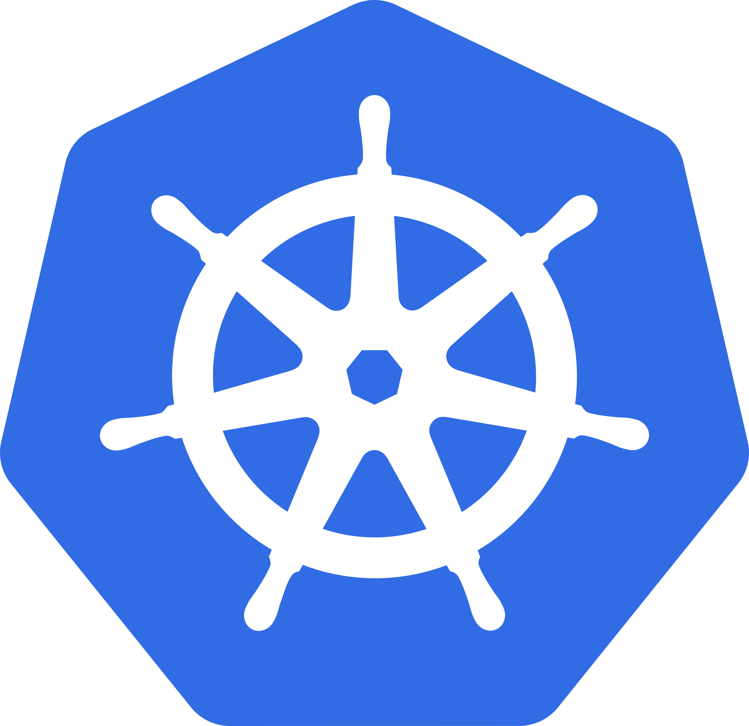


创新点3：高可观测性
采集仿真系统各个节点的metrics，集成至前端页面展示

Slide 13
03
计划进度
Scheduled Plan

Slide 14
风险分析
No | 优先级 | 风险名称 | 说明
1 | 高 | 需求风险 | 该项目在部分具体功能上需求比较模糊，尚未明确，需要进一步和甲方交流。
2 | 中 | 过程风险 | 对卫星网络所需的频率、精度等方面的要求，需要比预期更多的测试、设计和实现工作
3 | 中 | 设计与实现风险 | 开发过程中可能对现有的设计架构进行修改
4 | 低 | 技术风险 | 需要对docker、kubernetes相关内容以及集群操作有一定了解。

Slide 15
迭代计划
起止日 | 迭代名称与交付 | 任务 | 应对的风险
10.8～11.3 | 仿真系统v1.0版本 | 1.支持用户应用无感知迁移 2.可视化metrics采集 3.仿真平台搭建 4.卫星定位功能前后端搭建 5.单元测试 | 需求风险 设计与实现风险 技术风险
11.4～12.2 | 仿真系统v2.0版本 | 1.可视化UI界面编写 2.拍照功能前后端对接 3.单元测试 | 需求风险 过程风险 设计与实现风险
12.3～12.16 | 验收冲刺 | 1. 对系统实现的各功能进行集成测试与系统测试 2. 编写项目文档，准备验收 | 过程风险

Slide 16
Thank You

